Slide 1


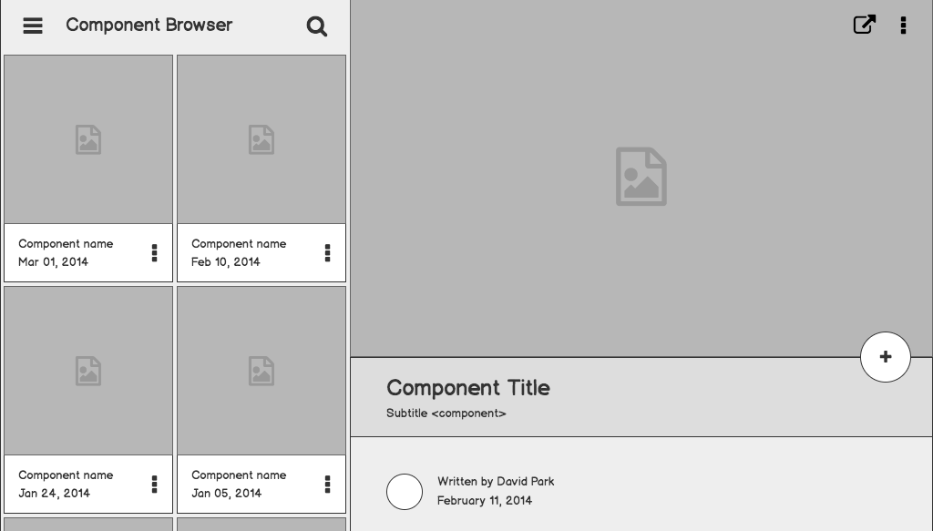

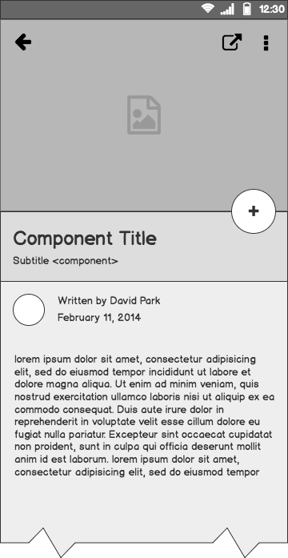
Prof. Pedro Clarindo da Silva Neto

Slide 2


O que é?
Prof. Pedro Clarindo da Silva Neto
Bootstrap é um framework de front-end gratuito para um desenvolvimento web mais rápido e fácil; O Bootstrap inclui modelos de design baseados em HTML e CSS para tipografia, formulários, botões, tabelas, navegação, modais, carrosséis de imagens e muitos outros plugins JavaScript opcionais; O Bootstrap também oferece a capacidade de criar facilmente designs responsivos.
w3c
Prof. Pedro Clarindo da SIlva Neto

Slide 3
Por que usar?
Prof. Pedro Clarindo da Silva Neto
Fácil de usar: qualquer pessoa com conhecimento básico de HTML e CSS pode começar a usar o Bootstrap
Recursos responsivos: o CSS responsivo do Bootstrap se ajusta a telefones, tablets e desktops
Abordagem mobile-first: No Bootstrap 3, os estilos mobile-first fazem parte do framework principal
Compatibilidade do navegador: o Bootstrap é compatível com todos os navegadores modernos (Chrome, Firefox, Internet Explorer, Edge, Safari e Opera)
Prof. Pedro Clarindo da SIlva Neto

Slide 4
Bootstrap 3 vs Boostrap 4
Prof. Pedro Clarindo da Silva Neto
Bootstrap 4 é a mais nova versão do Bootstrap; com novos componentes, de estilo mais rápido e mais responsivo.
Bootstrap 4 tem suporte aos principais, mais recentes e estáveis navegadores e plataformas. No entanto, Internet Explorer 9 para baixo não é suportado.
Se você precisar de suporte para IE8-9, use Bootstrap 3. É a versão mais estável do Bootstrap, e ainda é suportado pela equipe de correções de bugs críticos e mudanças na documentação. No entanto, novos recursos não serão adicionados a ele.
Sem suporte à ícones : Bootstrap 4 não suporta BS3 Glyphicons. Use ao invés disso, Font-Awesome ou outras bibliotecas de ícone .
Prof. Pedro Clarindo da SIlva Neto

Slide 5
Onde obter?
Prof. Pedro Clarindo da Silva Neto
Você pode:.
Faça o download do Bootstrap em getbootstrap.com
Incluir Bootstrap de um CDN
Prof. Pedro Clarindo da SIlva Neto

Slide 6

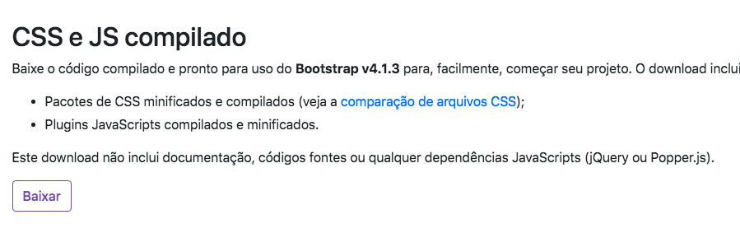
Onde obter?
Prof. Pedro Clarindo da Silva Neto
Prof. Pedro Clarindo da SIlva Neto

Slide 7
Onde obter?
Prof. Pedro Clarindo da Silva Neto
Se você não quiser fazer o download e hospedar o Bootstrap, pode incluí-lo em um CDN (Content Delivery Network).
Se você precisar apenas do CSS ou JS compilados do Bootstrap, você pode usar o BootstrapCDN.
CSS
Copie e cole o arquivo de estilo <link> dentro da sua <head> antes de todos os outros arquivos de estilo para carregar nosso CSS.
Prof. Pedro Clarindo da SIlva Neto

Slide 8
Crie a primeira página da Web com o Bootstrap
Prof. Pedro Clarindo da Silva Neto
1

Slide 9
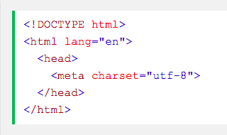
1. Adicione o doctype HTML5
Prof. Pedro Clarindo da Silva Neto
O Bootstrap usa elementos HTML e propriedades CSS que exigem o tipo de documento HTML5.
Sempre inclua o tipo de documento HTML5 no início da página, junto com o atributo lang e o conjunto de caracteres correto:

Slide 10
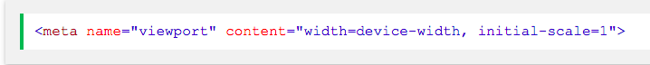
2. O Bootstrap 4 é mobile-first
Prof. Pedro Clarindo da Silva Neto
O Bootstrap 4 foi desenvolvido para ser responsivo a dispositivos móveis. Os estilos mobile-first são parte do framework principal.
Para garantir a renderização adequada e o zoom de toque, adicione a seguinte tag <meta> dentro do elemento <head>:

Slide 11
2. O Bootstrap 4 é mobile-first
Prof. Pedro Clarindo da Silva Neto
width=device-width define a largura da página para seguir a largura da tela do dispositivo (que varia dependendo do dispositivo).
initial-scale=1 define o nível de zoom inicial quando a página é carregada pela primeira vez pelo navegador.

Slide 12

3. Containers ou Recipientes
Prof. Pedro Clarindo da Silva Neto
O Bootstrap também requer um elemento container para envolver o conteúdo do site.
Existem duas classes de contêiner para escolher:
A classe .container fornece um contêiner responsivo de largura fixa
A classe .container-fluid fornece um contêiner de largura total , abrangendo toda a largura da viewport

Slide 13
Duas páginas básicas do Bootstrap
Prof. Pedro Clarindo da Silva Neto
O exemplo a seguir mostra o código de uma página básica do Bootstrap (com um contêiner de largura fixa responsivo):

Slide 14
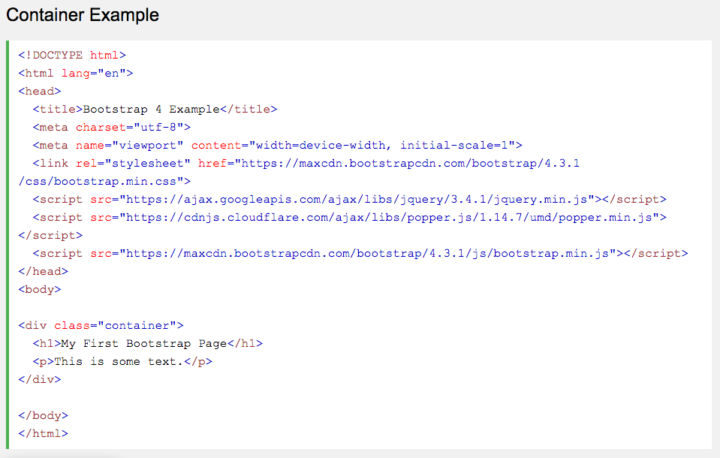
Prof. Pedro Clarindo da Silva Neto

Slide 15
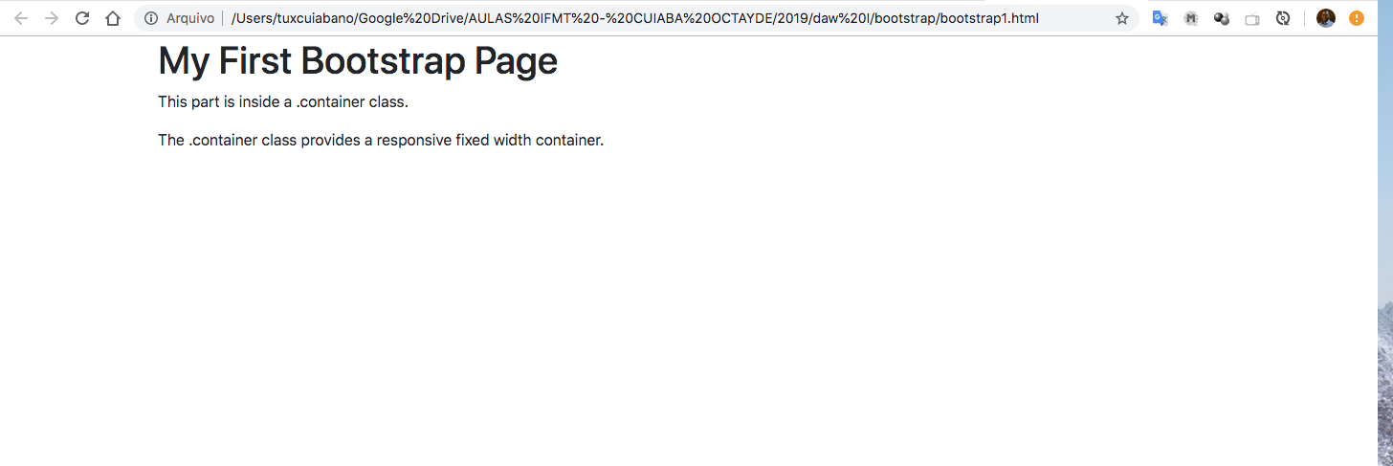
Prof. Pedro Clarindo da Silva Neto

Slide 16
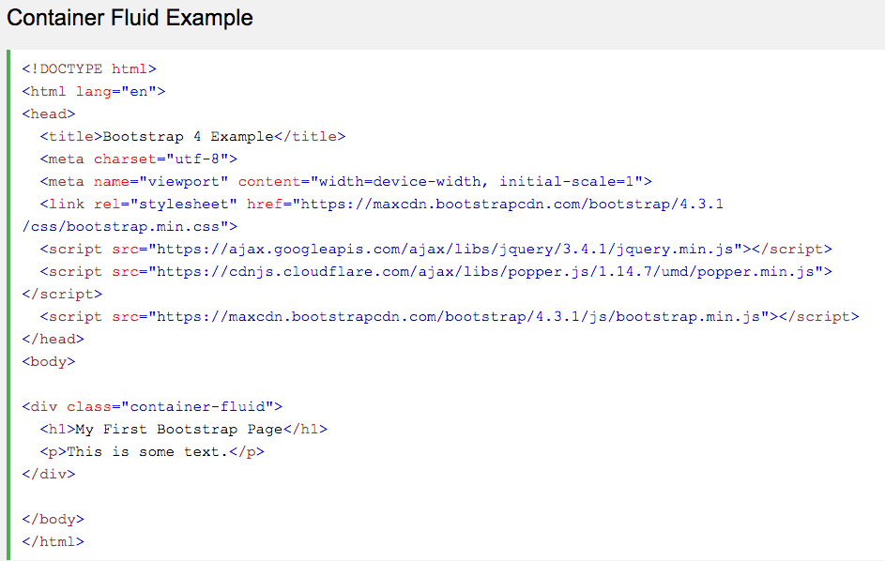
Prof. Pedro Clarindo da Silva Neto

Slide 17
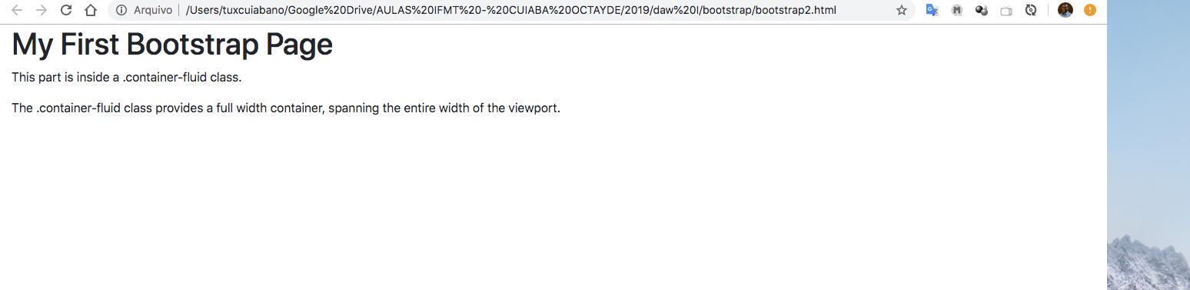
Prof. Pedro Clarindo da Silva Neto

Slide 18
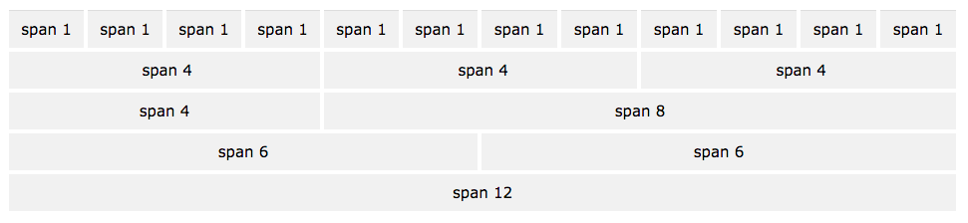
Sistema de Grade (Grid)
Prof. Pedro Clarindo da Silva Neto
O sistema de grade do Bootstrap permite até 12 colunas em toda a página.
O sistema de grade do Bootstrap é responsivo, e as colunas serão reorganizadas automaticamente dependendo do tamanho da tela. Se você não quiser usar todas as 12 colunas individualmente, poderá agrupar as colunas para criar colunas mais amplas:

Slide 19
Classes de grade
Prof. Pedro Clarindo da Silva Neto
O sistema de grade do Bootstrap 4 tem cinco classes:
col- (extra small devices - telas com largura menor que 576px)
.col-sm- (small devices - telas com largura igual ou maior que 576px)
.col-md- (medium devices - telas com largura igual ou maior que 768px)
.col-lg- (large devices - telas com largura igual ou maior que 992px)
.col-xl- (xlarge devices - telas com largura igual ou maior que 1200px)
As classes acima podem ser combinadas para criar layouts mais dinâmicos e flexíveis.

Slide 20
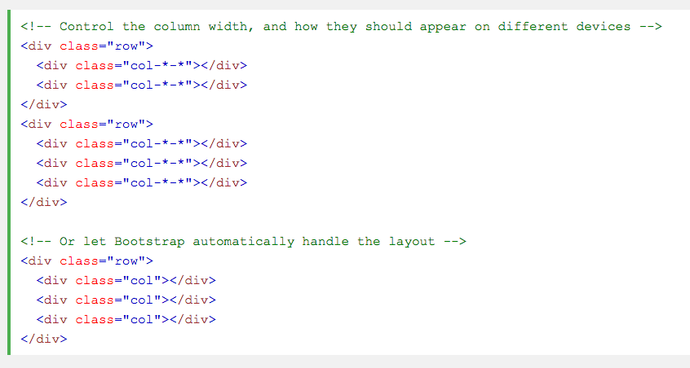
Estrutura Básica de uma Grade Bootstrap
Prof. Pedro Clarindo da Silva Neto
Crie uma linha ( <div class="row">). Em seguida, adicione o número desejado de colunas (tags com classes .col-*-* apropriadas ). O primeiro asterísco (*) representa a responsividade: sm, md, lg ou xl, enquanto o segundo representa um número, que deve somar 12 para cada linha

Slide 21
Estrutura Básica de uma Grade Bootstrap
Prof. Pedro Clarindo da Silva Neto
Segundo exemplo: Em vez de adicionar um número a cada col, deixe que o Bootstrap lidar com a disposição para criar colunas de larguras iguais: dois elementos col criam duas colunas com largura de 50%, três cols=33.33%, quatro cols=25%. Você também pode usar .col-sm|md|lg|xl para criar colunas responsivas.

Slide 22
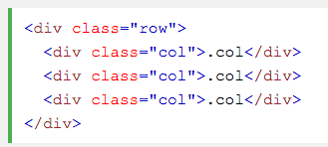
Três colunas iguais
Prof. Pedro Clarindo da Silva Neto
O exemplo a seguir mostra como criar três colunas de largura igual em todos os dispositivos e telas.

Slide 23
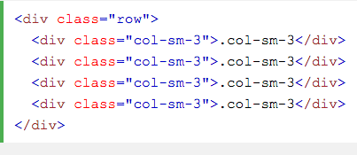
Colunas responsivas
Prof. Pedro Clarindo da Silva Neto
O exemplo a seguir mostra como obter quatro colunas de largura igual começando em tablets e dimensionando para áreas de trabalho grandes. Em telefones celulares ou telas com menos de 576 pixels de largura, as colunas serão empilhadas automaticamente:

Slide 24
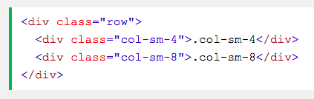
Duas colunas desiguais
Prof. Pedro Clarindo da Silva Neto
O exemplo a seguir mostra como obter duas colunas de largura variada começando em tablets e dimensionando para áreas de trabalho grandes:

Slide 25
Tipografia/Texto
Prof. Pedro Clarindo da Silva Neto

Slide 26
Configurações Padrão do Bootstrap
Prof. Pedro Clarindo da Silva Neto
O tamanho de fonte padrão global do Bootstrap 4 é 16px, com uma altura de linha de 1,5.
A font-family padrão é "Helvetica Neue", Helvetica, Arial, sans-serif.
Além disso, todos os <p>elementos têm margin-top: 0e margin-bottom: 1rem(16px por padrão).

Slide 27
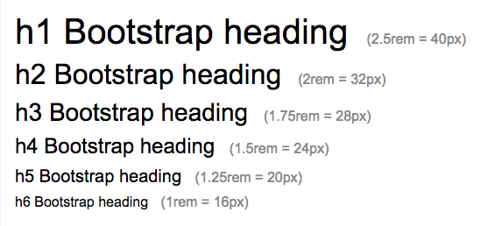
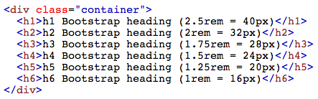
<h1> - <h6>
Prof. Pedro Clarindo da Silva Neto
Por padrão, o Bootstrap irá estilizar os cabeçalhos HTML ( <h1>to <h6>) com um font-weight mais ousado e um aumento no font-size.
Notes:
Unidade rem : Seguinte a mesma ideia, o rem se baseia no tamanho definido na raiz (rem = root em). A raiz geralmente é a TAG html. Exemplo:
html {
font-size: 14px; //Tamanho da fonte na raiz
}
div {
font-size: 1.2rem; //Aqui o valor é 16.8px, pois 14*1.2 = 16.8
}

Slide 28
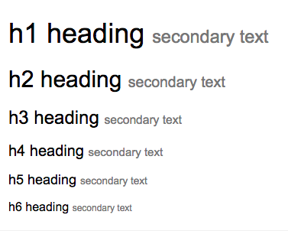
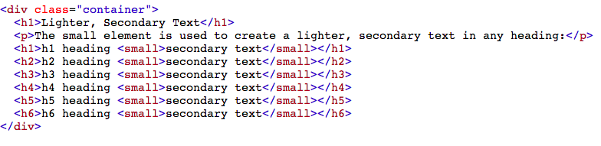
<small>
Prof. Pedro Clarindo da Silva Neto
Em Bootstrap, o elemento <small> HTML é usado para criar um texto secundário mais claro em qualquer título:

Slide 29
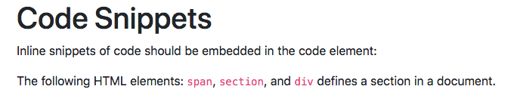
<code>
Prof. Pedro Clarindo da Silva Neto
O Bootstrap irá estilizar o elemento HTML <code> da seguinte maneira:

Slide 30
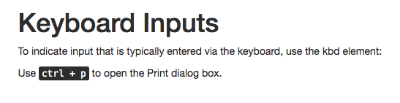
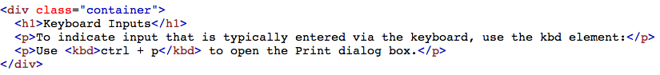
<kbd>
Prof. Pedro Clarindo da Silva Neto
O Bootstrap irá estilizar o elemento HTML <ckbd> da seguinte maneira:

Slide 31
Cores de Texto
Prof. Pedro Clarindo da Silva Neto
O Bootstrap também possui algumas classes contextuais que podem ser usadas para fornecer "significado através das cores".
As classes de cores de texto são: .text-muted, .text-primary, .text-success, .text-info, .text-warning, .text-danger, .text-secondary, .text-white, .text-dark, .text-body(cor padrão corporal / muitas vezes preto) e .text-light:

Slide 32
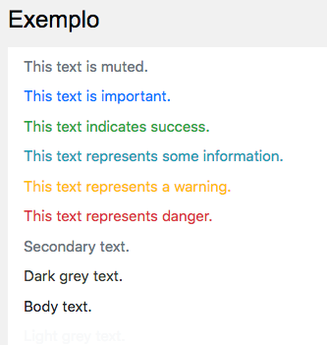
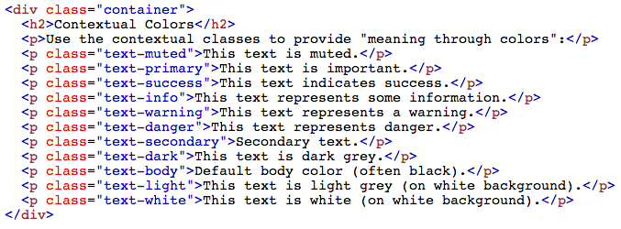
Cores de Texto
Prof. Pedro Clarindo da Silva Neto

Slide 33
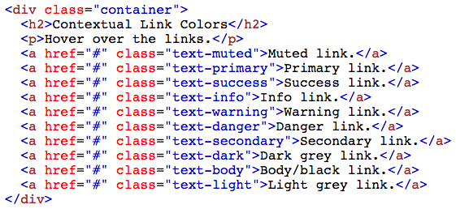
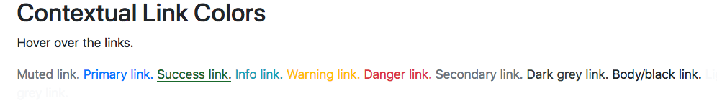
Cores de Texto
Prof. Pedro Clarindo da Silva Neto
Classes contextuais de texto também podem ser usadas em links, que irá adicionar um tom mais escuro no hover

Slide 34
Cores de Fundo
Prof. Pedro Clarindo da Silva Neto
As classes de cores do fundo são: .bg-primary, .bg-success, .bg-info, .bg-warning, .bg-danger, .bg-secondary, .bg-dark e .bg-light.
Note-se que as cores de fundo não definem a cor do texto, de modo que, em alguns casos, você vai querer usá-los em conjunto com uma .text-*classe.

Slide 35
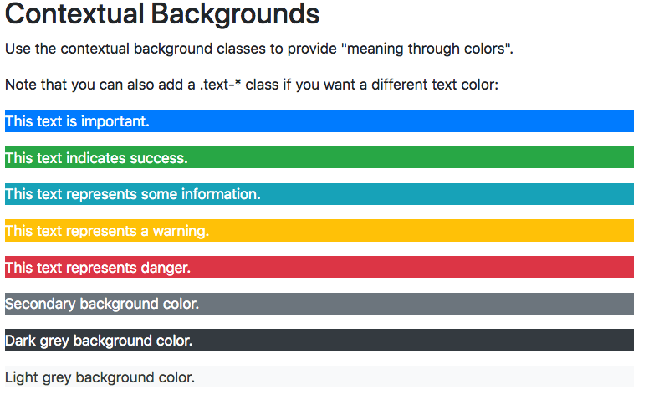
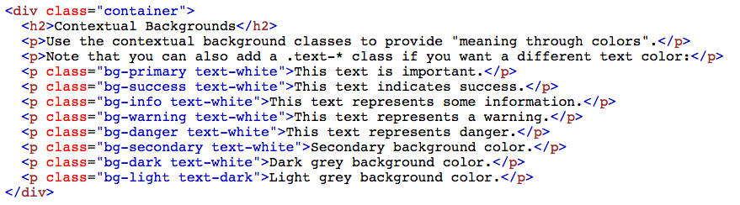
Cores de Fundo
Prof. Pedro Clarindo da Silva Neto

Slide 36
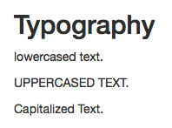
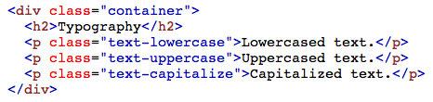
Classes .text-lowercase, .text-uppercase e .text-capitalize
Prof. Pedro Clarindo da Silva Neto
Indicam, respectivamente, o texto todo em minúsculo, maiúsculo ou com as primeiras letras em maiúsculo.

Slide 37
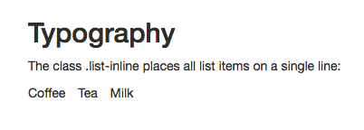
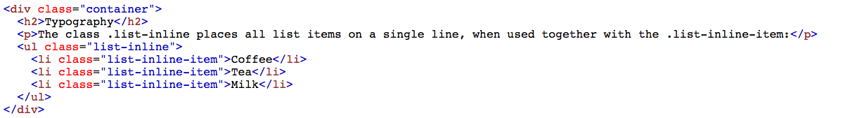
Classes .list-inline
Prof. Pedro Clarindo da Silva Neto
Coloca todos os itens da lista em uma única linha (usada junto com .list-inline-item em cada um dos elementos <li>)

Slide 38
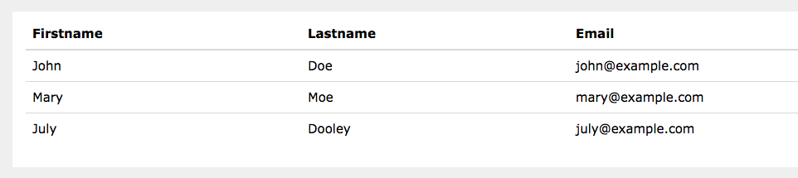
Tabelas em Bootstrap
Prof. Pedro Clarindo da Silva Neto
Uma tabela básica do Bootstrap tem um preenchimento leve e apenas divisores horizontais. A classe .table adiciona um estilo básico a uma tabela:

Slide 39
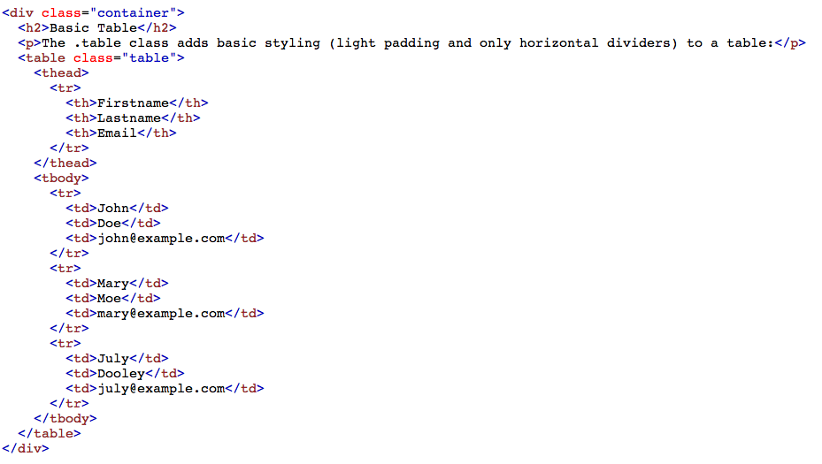
Tabela simples
Prof. Pedro Clarindo da Silva Neto
A classe .table adiciona um estilo básico a uma tabela:

Slide 40
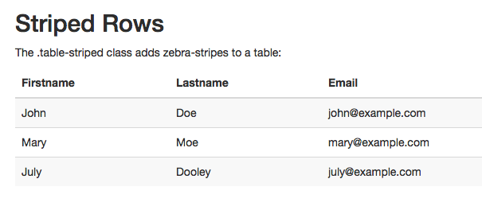
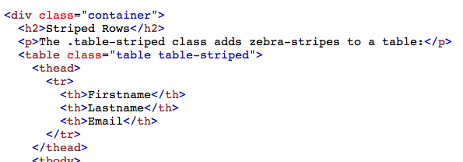
Linhas listradas
Prof. Pedro Clarindo da Silva Neto
A classe .table-striped adiciona listras de zebra a uma tabela:

Slide 41
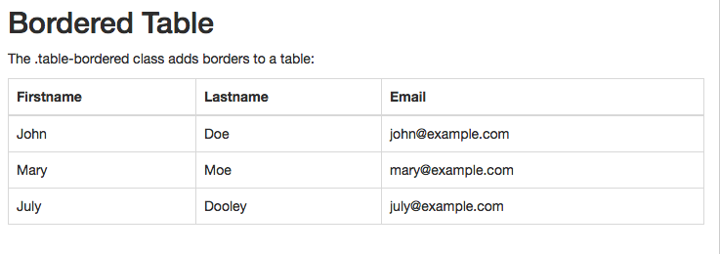
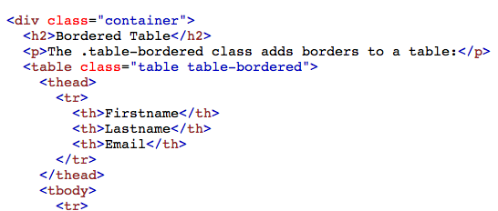
Tabela com bordas
Prof. Pedro Clarindo da Silva Neto
A classe .table-bordered adiciona bordas em todos os lados da tabela e células:

Slide 42
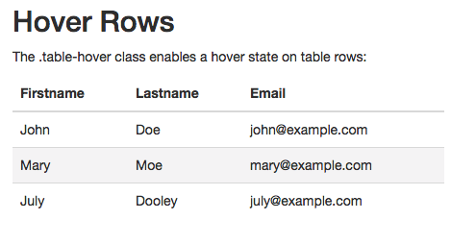
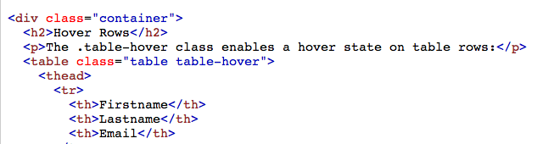
Tabela com efeito hover
Prof. Pedro Clarindo da Silva Neto
A classe .table-hover adiciona um efeito hover (cor de plano de fundo cinza) nas linhas da tabela:

Slide 43
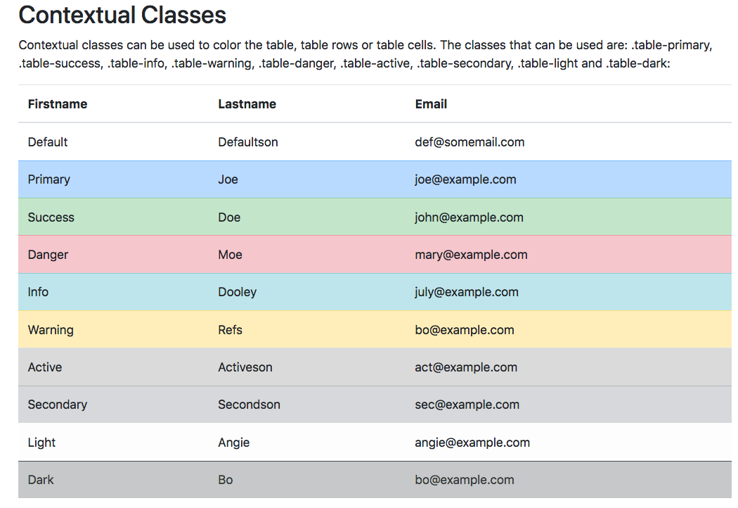
Classes Contextuais
Prof. Pedro Clarindo da Silva Neto
Classes contextuais podem ser usadas para colorir uma tabela inteira (<table>), linhas da tabela ( <tr>) ou as células da tabela ( <td>):

Slide 44
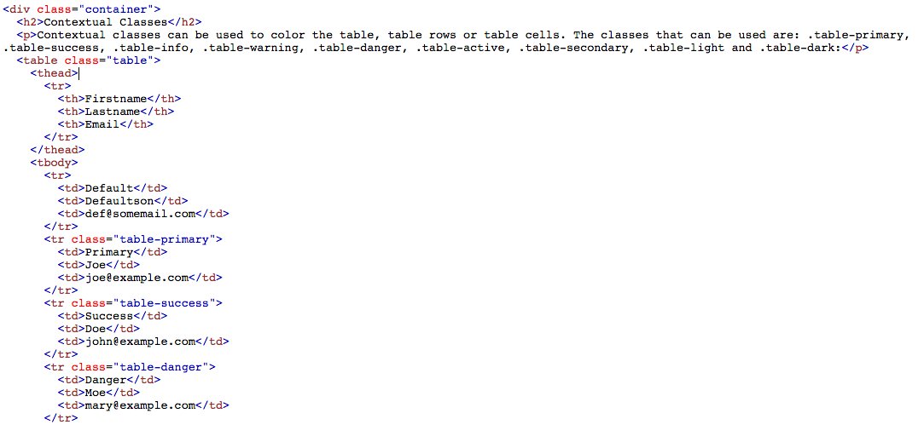
Prof. Pedro Clarindo da Silva Neto

Slide 45
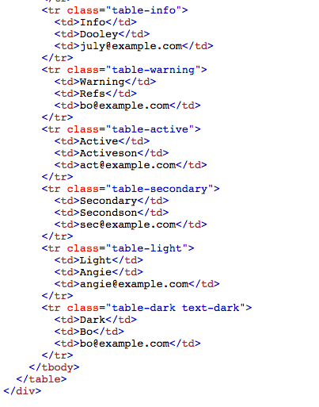
Prof. Pedro Clarindo da Silva Neto

Slide 46
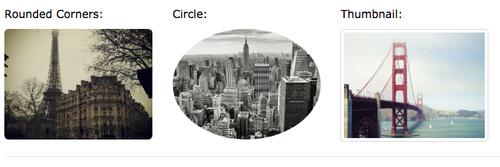
Imagens em Bootstrap
Prof. Pedro Clarindo da Silva Neto

Slide 47
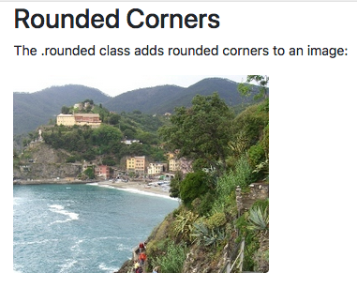
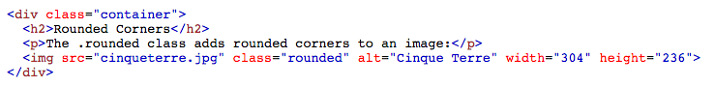
Cantos arredondados
Prof. Pedro Clarindo da Silva Neto
A classe .rounded adiciona cantos arredondados a uma imagem:

Slide 48
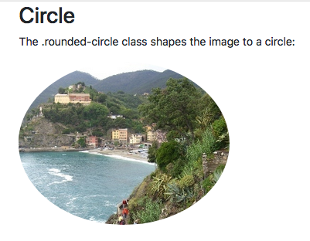
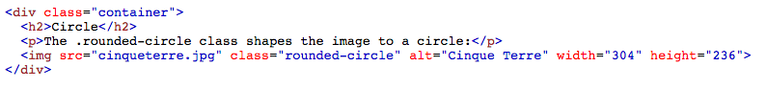
Círculo
Prof. Pedro Clarindo da Silva Neto
A classe .rounded-circle modela a imagem para um círculo.

Slide 49
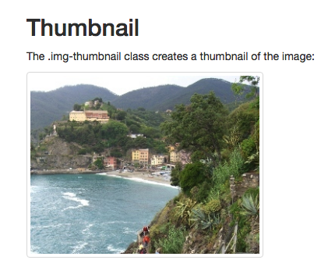
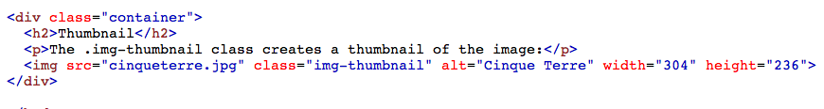
Miniatura (thumbnail)
Prof. Pedro Clarindo da Silva Neto
A classe .img-thumbnail modela a imagem para uma miniatura (com borda):

Slide 50
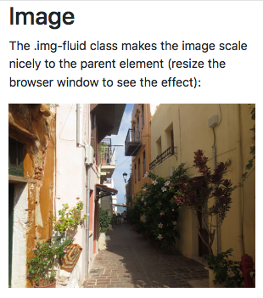

Imagens responsivas
Prof. Pedro Clarindo da Silva Neto
As imagens responsivas são ajustadas automaticamente para se ajustarem ao tamanho da tela. Crie imagens responsivas adicionando uma classe .img-fluid à tag <img>. A imagem será dimensionada adequadamente ao elemento pai.
A classe .img-fluid aplica max-width: 100%; e height: auto; a imagem:

Slide 51


Jumbotron
Prof. Pedro Clarindo da Silva Neto
A jumbotron indica uma grande caixa cinza para chamar atenção extra para algum conteúdo ou informação especial.
Dica: Dentro de um jumbotron você pode colocar quase qualquer HTML válido, incluindo outros elementos Bootstrap / classes.
Use um elemento <div> com a classe .jumbotron para criar uma jumbotron:

Slide 52


Jumbotron de largura total
Prof. Pedro Clarindo da Silva Neto
Se você quer um jumbotron de largura total sem bordas arredondadas, adicione a classe .jumbotron-fluid e um .container ou .container-fluid dentro dele:

Slide 53


Cards
Prof. Pedro Clarindo da Silva Neto
Um card em Bootstrap 4 é uma caixa com bordas e um espaçamento em torno de seu conteúdo. Ele inclui opções para cabeçalhos, rodapés, conteúdo, cores, etc.
Um card básico é criado com a classe .card e o conteúdo dentro do card que tem uma classe.card-body:
Se você está familiarizado com Bootstrap 3, cards substituem os panels, wells e thumbnails

Slide 54


Header e Footer
Prof. Pedro Clarindo da Silva Neto
A classe .card-header adiciona um título para o card e a classe .card-footer adiciona um rodapé para o card:

Slide 55

Cards contextuais
Prof. Pedro Clarindo da Silva Neto
Para adicionar uma cor de fundo ao card, use classes contextuais ( .bg-primary, .bg-success, .bg-info, .bg-warning, .bg-danger, .bg-secondary, .bg-darke .bg-light.

Slide 56


Cards contextuais
Prof. Pedro Clarindo da Silva Neto

Slide 57
Títulos, textos e links
Prof. Pedro Clarindo da Silva Neto
Use .card-title para adicionar títulos a um card em qualquer elemento de cabeçalho. A classe .card-text é usada para remover margens inferiores para um elemento <p> Se esta é a lastchild (ou o única) dentro .card-body. A classe .card-link adiciona uma cor azul a qualquer link, e um efeito hover.

Slide 58


Títulos, textos e links
Prof. Pedro Clarindo da Silva Neto

Slide 59

Card Images
Prof. Pedro Clarindo da Silva Neto
Adicionare .card-img-top ou .card-img-bottom a um elemento <img>para colocar a imagem na parte superior ou na parte inferior dentro do card.. Note que nós adicionamos a imagem do .card-body para abranger toda a largura:

Slide 60

Card Images
Prof. Pedro Clarindo da Silva Neto

Slide 61

Bootstrap Alerts
Prof. Pedro Clarindo da Silva Neto
O Bootstrap fornece uma maneira fácil de criar mensagens de alerta predefinidas.
Os alertas são criados com a classe .alert, seguido por uma das classes contextuais .alert-success, .alert-info, .alert-warning, .alert-danger, .alert-primary, .alert-secondary, .alert-lightou .alert-dark:

Slide 62

Alert
Prof. Pedro Clarindo da Silva Neto

Slide 63

Alert com links
Prof. Pedro Clarindo da Silva Neto
Adicione a classe alert-link a quaisquer links dentro da caixa de alerta para criar "links coloridos correspondentes":

Slide 64

Alert com links
Prof. Pedro Clarindo da Silva Neto

Slide 65

Alert com fechamento
Prof. Pedro Clarindo da Silva Neto
Para fechar a mensagem de alerta, adicione uma classe .alert-dismissible ao contêiner de alertas. Em seguida, adicione class="close" e data-dismiss="alert" a um link ou a um elemento de botão (quando você clica, a caixa de alerta desaparece).

Slide 66

Alert com fechamento
Prof. Pedro Clarindo da Silva Neto
&times; é uma entidade HTML que é o ícone preferido para botões de fechar, em vez da letra "x".

Slide 67

Alert com fechamento
animado
Prof. Pedro Clarindo da Silva Neto
As classes .fade e .show adicionam um efeito de esmaecimento ao fechar a mensagem de alerta:

Slide 68

Alert com fechamento
animado
Prof. Pedro Clarindo da Silva Neto

Slide 69

Botões Bootstrap
Prof. Pedro Clarindo da Silva Neto

Slide 70


Botões
Prof. Pedro Clarindo da Silva Neto
Para obter os estilos de botões acima, o Bootstrap possui as seguintes classes:

Slide 71


Botões
Prof. Pedro Clarindo da Silva Neto
As classes de botão pode ser usado em um elemento<a>, <button>ou <input>:

Slide 72


Tamanho de botões
Prof. Pedro Clarindo da Silva Neto
Use a classe .btn-lg para grandes botões ou a classe .btn-sm para pequenos botões

Slide 73


Botões de nível de bloco
Prof. Pedro Clarindo da Silva Neto
Um botão de nível de bloco abrange toda a largura do elemento pai.
Adicione uma classe .btn-block para criar um botão de nível de bloco:

Slide 74
Botões ativos / desativados
Prof. Pedro Clarindo da Silva Neto
Um botão pode ser definido para um estado ativo (aparecer pressionado) ou desativado (não clicável):
A classe .active faz um botão aparecer pressionado e o atributo disabled torna um botão desmarcável:
Vale notar que elementos <a> não suportam o atributo disabled e devem, portanto, usar a classe .disabled para aparecer desativado.

Slide 75


Botões ativos / desativados
Prof. Pedro Clarindo da Silva Neto

Slide 76


Grupo de botões
Prof. Pedro Clarindo da Silva Neto
Bootstrap permite agrupar uma série de botões juntos (em uma única linha) em um grupo de botões:
Use um elemento <div> com a classe .btn-group para criar um grupo de botões:

Slide 77


Grupo de botões -
Tamanho
Prof. Pedro Clarindo da Silva Neto

Slide 78


Grupo de botões verticais
Prof. Pedro Clarindo da Silva Neto
O Bootstrap também suporta grupos de botões verticais:
Use a classe .btn-group-vertical para criar um grupo de botões verticais:

Slide 79


Grupos de botões aninhados e menus suspensos
Prof. Pedro Clarindo da Silva Neto
Grupos de botões aninhados e criação de menus suspensos:

Slide 80

Badges
Prof. Pedro Clarindo da Silva Neto
Badges são usados para adicionar informações adicionais a qualquer conteúdo. Use a classe .badge em conjunto com uma classe contextual (como .badge-secondary) com elementos <span> para criar badges retangulares. Note-se que que os badges são dimensionados para corresponder ao tamanho do elemento pai (se houver):

Slide 81


Badges
Prof. Pedro Clarindo da Silva Neto

Slide 82


Badges contextuais
Prof. Pedro Clarindo da Silva Neto
Use qualquer uma das classes contextuais ( .badge-*) para mudar a cor de um badge:

Slide 83


Badges dentro de um elemento
Prof. Pedro Clarindo da Silva Neto

Slide 84

Navigations Bars
Prof. Pedro Clarindo da Silva Neto
Uma barra de navegação é um cabeçalho de navegação colocado na parte superior da página.
Com o Bootstrap, uma barra de navegação pode se estender ou recolher, dependendo do tamanho da tela.

Slide 85


Navigation Bars
Prof. Pedro Clarindo da Silva Neto
Uma barra de navegação padrão é criada com a classe .navbar , seguido por uma classe de colapso responsivo: .navbar-expand-xl|lg|md|sm (empilha a barra de navegação verticalmente em telas extra grande, grande, médio ou pequeno).
Para adicionar links dentro da barra de navegação, use um elemento <ul> com class="navbar-nav". Em seguida, adicione elementos <li> com uma classe .nav-item seguido por um elemento <a> com uma classe .nav-link:

Slide 86


Navigation Bars com Dropdown
Prof. Pedro Clarindo da Silva Neto
Barras de navegação também podem conter menus suspensos.

Slide 87


Navigation Bars fixas
Prof. Pedro Clarindo da Silva Neto
A barra de navegação também pode ser fixado na parte superior ou na parte inferior da página.
A barra de navegação fixa permanece visível em uma posição (superior ou inferior) independente da página de rolagem.
A classe .fixed-top faz com que a barra de navegação fixo no topo

Slide 88


Formulário em Navbar
Prof. Pedro Clarindo da Silva Neto
Adicionar um elemento <form> com class="form-inline" a um grupo de de inputs e botões de lado-a-lado:

Slide 89



Navbar Colapsada
Prof. Pedro Clarindo da Silva Neto
Para criar uma barra de navegação dobrável, use um botão com class="navbar-toggler", data-toggle="collapse" e data-target="#thetarget"
Em seguida, envolva o conteúdo barra de navegação (links, etc) dentro de um elemento div com class="collapse navbar-collapse", seguido por um ID que corresponda ao data-target do botão.

Slide 90

Navbar
Colapsada
Prof. Pedro Clarindo da Silva Neto

Slide 91

Formulários
Prof. Pedro Clarindo da Silva Neto
Os controles de formulário recebem automaticamente algum estilo global com o Bootstrap:
Todos elementos textuais <input>, <textarea>e <select> com classe .form-control tem uma largura de 100%.
Adicione um elemento de invólucro (geralmente div) com .form-group para garantir margens adequadas
Adicionar classe .form-control a todos os elementos textuais <input>, <textarea>e <select>.

Slide 92

Formulário
Prof. Pedro Clarindo da Silva Neto

Slide 93

Form inline
Prof. Pedro Clarindo da Silva Neto
Em um formulário inline, todos os elementos estão na mesma linha, alinhados à esquerda e os labels estão ao lado.
É necessário adicionar a classe .form-inline ao elementos <form>.

Slide 94

Form inline
Prof. Pedro Clarindo da Silva Neto

Slide 95
Form validation
Prof. Pedro Clarindo da Silva Neto
Os campos de entrada ficarão com uma borda verde (válido) ou vermelho inválida) para indicar o que está faltando no formulário. Você também pode adicionar uma mensagem ao .valid-feedback ou .invalid-feedback para informar ao usuário explicitamente o que está faltando, ou precisa ser feito antes de enviar o formulário.
Você pode usar diferentes classes de validação para fornecer um feedback valioso para os usuários. Adicione quer .was-validated ou .needs-validation ao elemento <form>, dependendo se você quiser fornecer feedback de validação antes ou depois de enviar o formulário.

Slide 96

Form validation
Prof. Pedro Clarindo da Silva Neto

Slide 97

Form validation
Prof. Pedro Clarindo da Silva Neto

Slide 98

Carrosel
Prof. Pedro Clarindo da Silva Neto
Carousel é um componente para percorrer elementos, como um carrossel (slideshow).

Slide 99


Carrossel
Prof. Pedro Clarindo da Silva Neto
Dica:

Slide 100

Carrossel
Prof. Pedro Clarindo da Silva Neto

Slide 101
References
Prof. Pedro Clarindo da Silva Neto
https://www.w3schools.com/bootstrap4/bootstrap_get_started.asp

